Slide 1

Rendimiento Académico, Carga Académica y Permanencia Estudiantil
Un Modelo Longitudinal de Trayectorias Académicas en un Programa de Ingeniería
Ignacio Joaquín Perez - Paula Andrea Rodríguez - Laura Stella Vega
Institución Universitaria ITM
Medellín, Colombia
The OAS Summit of Engineering for the Americas. 24th LACCEI International Multi-Conference for Engineering, Education, and Technology: “Engineering without
Borders: Artificial Intelligence, Knowledge, Innovation, and Alliances for a Future from the Americas”. Hybrid Event, Santiago-Chile, July 15 - 17, 2026

Slide 2

Contexto: La Deserción en Educación Superior
~50%
De estudiantes no culminan la educación superior en América Latina (UNESCO, 2021)
La naturaleza progresiva de la ingeniería hace que los primeros semestres sean el momento más crítico y el más estratégico para intervenir.
¿Y en ingeniería?
Contexto institucional
Institución Universitaria ITM, Medellin, Colombia
Programa Ingeniería en Desarrollo de Software
7 semestres de datos académicos (2022-1 a 2025-1)
The OAS Summit of Engineering for the Americas. 24th LACCEI International Multi-Conference for Engineering, Education, and Technology: “Engineering without
Borders: Artificial Intelligence, Knowledge, Innovation, and Alliances for a Future from the Americas”. Hybrid Event, Santiago-Chile, July 15 - 17, 2026
Notes:
El punto de partida de esta investigación es un problema que no es
exclusivo de Colombia: la deserción estudiantil en educación superior
en América Latina se ubica entre el cuarenta y el cincuenta por
ciento. Es decir, uno de cada dos estudiantes que ingresa a una
carrera universitaria no la termina.
En el caso de las ingenierías, esto se agrava. La alta exigencia
técnica, la progresión en dificultad de semestre a semestre, y la
concentración del abandono en los primeros años hacen de este un
problema prioritario. El impacto no es solo académico: tiene
consecuencias económicas y sociales directas para las familias y
para las instituciones.
En particular, este estudio se desarrolló en el Instituto
Tecnológico Metropolitano de Medellín, con datos del Programa de
Ingeniería en Desarrollo de Software, cubriendo siete semestres
académicos, del 2022-1 al 2024-1.

Slide 3
Pregunta de Investigación y Objetivo
¿Cuál es la relación entre el rendimiento académico acumulado,
la carga académica y la probabilidad de permanencia estudiantil?
Objetivo del estudio
Construir trayectorias académicas longitudinales y evaluar si la tasa de aprobación acumulada permite predecir la permanencia estudiantil, a partir de registros académicos históricos de la institución.
The OAS Summit of Engineering for the Americas. 24th LACCEI International Multi-Conference for Engineering, Education, and Technology: “Engineering without
Borders: Artificial Intelligence, Knowledge, Innovation, and Alliances for a Future from the Americas”. Hybrid Event, Santiago-Chile, July 15 - 17, 2026

Slide 4
Metodología: Flujo de Trabajo
01
7 Semestres en archivos distintos
4 Materias en Hojas distintas
Documento
Resultado
Semestre
▶
▶
Fuente de Datos
Reto
¿Cómo unir 7 registros desconectados en la historia académica de cada estudiante?
02
Eliminación de columnas no relevantes
Unificación de las 4 materias en una base de datos por semestre
Exportación: 7 archivos limpios de Excel
▶
Limpieza de Datos
The OAS Summit of Engineering for the Americas. 24th LACCEI International Multi-Conference for Engineering, Education, and Technology: “Engineering without
Borders: Artificial Intelligence, Knowledge, Innovation, and Alliances for a Future from the Americas”. Hybrid Event, Santiago-Chile, July 15 - 17, 2026

Slide 5
03
Integración de los 7 semestres
Agrupación por estudiante-materia
Creación del historial secuencial
Construcción de Trayectorias
Definición de Permanencia
Definición de la Variable Predictora
0 = Deserto
1 = Permanece
2 = Pendiente (excluido del modelo)
Tasa de Aprobación Acumulada
Tasa = Materias aprobadas ÷ Materias cursadas
04
Cálculo de tasa de aprobación acumulada por estudiante
Regresión logística
División 70% entrenamiento / 30% prueba
Modelo Predictivo
The OAS Summit of Engineering for the Americas. 24th LACCEI International Multi-Conference for Engineering, Education, and Technology: “Engineering without
Borders: Artificial Intelligence, Knowledge, Innovation, and Alliances for a Future from the Americas”. Hybrid Event, Santiago-Chile, July 15 - 17, 2026

Slide 6
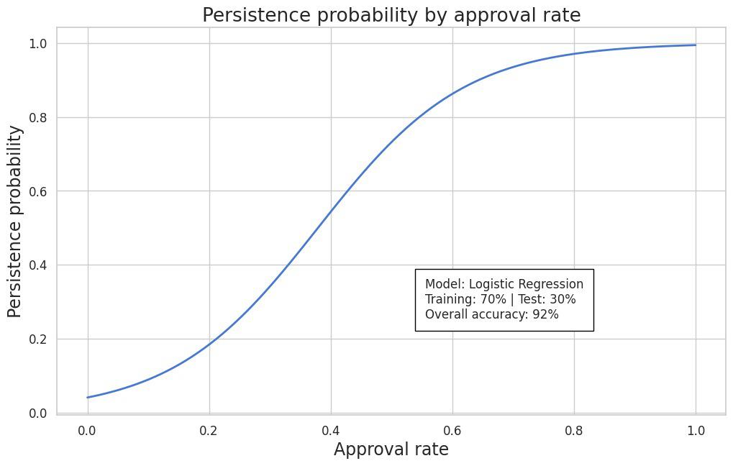
Regresión Logística: Tasa de Aprobación vs. Permanencia (Fig. 2)
92%
Accuracy en conjunto de prueba (30%)
Ventajas del modelo:
El modelo genera una probabilidad continua entre 0 y 1
Permite identificar en qué punto el riesgo se vuelve más sensible
Punto más decisivo de la trayectoria del estudiantes
The OAS Summit of Engineering for the Americas. 24th LACCEI International Multi-Conference for Engineering, Education, and Technology: “Engineering without
Borders: Artificial Intelligence, Knowledge, Innovation, and Alliances for a Future from the Americas”. Hybrid Event, Santiago-Chile, July 15 - 17, 2026

Slide 7
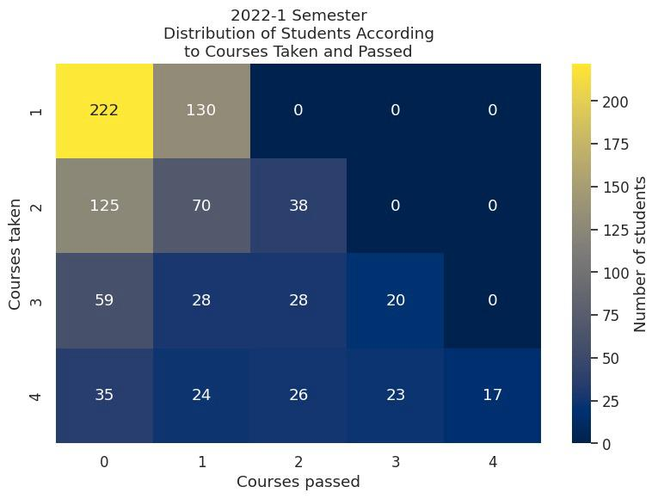
Distribución Conjunta: Materias Aprobadas vs. Inscritas (Fig. 1)
¿Existe un patrón común entre los estudiantes?
Estudiantes con la misma carga académica presentan resultados completamente distintos, no existe un patrón uniforme.
Semestre 2022-1 · Figura 1 del paper
The OAS Summit of Engineering for the Americas. 24th LACCEI International Multi-Conference for Engineering, Education, and Technology: “Engineering without
Borders: Artificial Intelligence, Knowledge, Innovation, and Alliances for a Future from the Americas”. Hybrid Event, Santiago-Chile, July 15 - 17, 2026

Slide 8
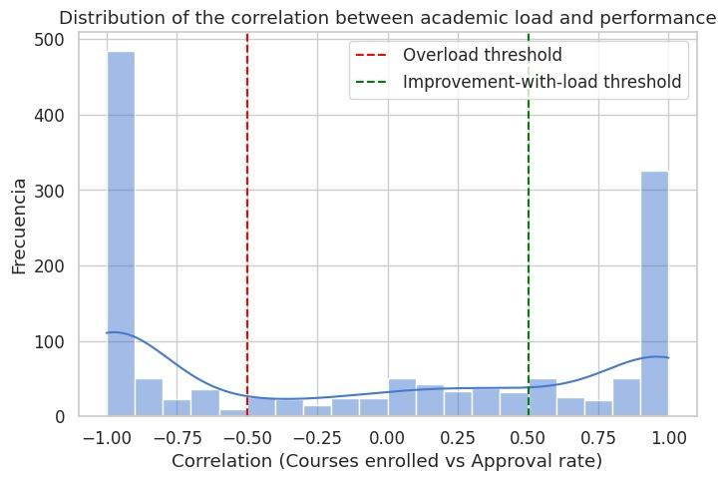
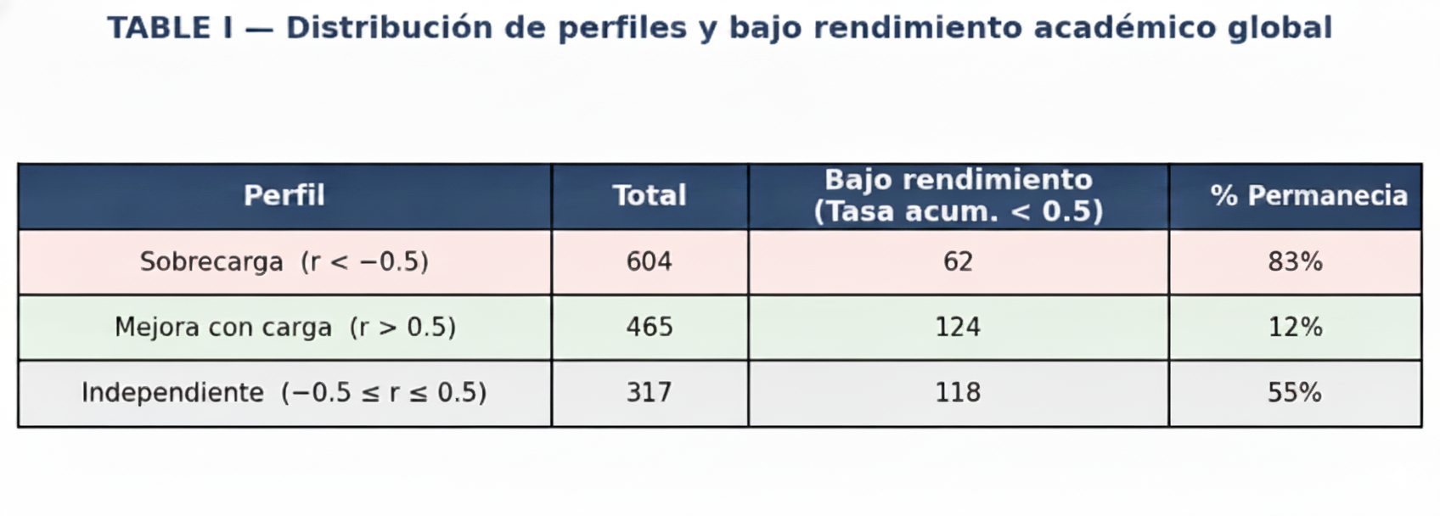
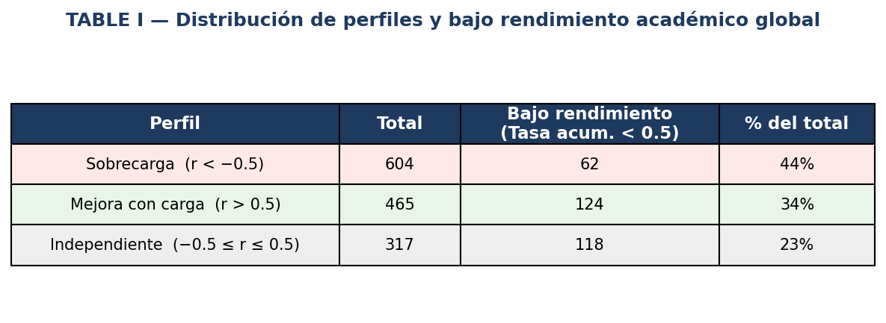
Perfiles de Correlación Carga y Rendimiento (Fig. 3)
Sobrecarga (r < −0.5)
Mayor cantidad de materias baja su rendimiento
Independiente (−0.5 ≤ r ≤ 0.5)
La cantidad de materias no afecta su rendimiento
Mejora con Carga (r > 0.5)
Mayor cantidad de materias sube su rendimiento.
¿Qué significa?
La correlación mide la sensibilidad, no su nivel. Con estos datos, la institución puede identificar cada perfil y diseñar intervenciones diferenciadas.
The OAS Summit of Engineering for the Americas. 24th LACCEI International Multi-Conference for Engineering, Education, and Technology: “Engineering without
Borders: Artificial Intelligence, Knowledge, Innovation, and Alliances for a Future from the Americas”. Hybrid Event, Santiago-Chile, July 15 - 17, 2026

Slide 9
Conclusiones
Indicador robusto
La tasa de aprobación acumulada predice la permanencia, con una sola variable institucional se alcanzó 92% de accuracy.
Perfil del Estudiante
Los estudiantes no responden igual a la carga académica. Existen tres perfiles con comportamientos opuestos. No hay un efecto uniforme, tratar a todos igual ignora diferencias reales.
01
02
La carga académica no determina el rendimiento
El grupo con mayor sensibilidad a la carga tiene la tasa de aprobación acumulada más alta. La respuesta a la carga depende del estudiante, no de la carga misma.
03
The OAS Summit of Engineering for the Americas. 24th LACCEI International Multi-Conference for Engineering, Education, and Technology: “Engineering without
Borders: Artificial Intelligence, Knowledge, Innovation, and Alliances for a Future from the Americas”. Hybrid Event, Santiago-Chile, July 15 - 17, 2026

Slide 10
¡Gracias por su atención!
Preguntas y comentarios son bienvenidos.
Ignacio Joaquín Pérez Chaves
Institución Universitaria (ITM) · Medellín, Colombia
Programa de Ingeniería en Ciencia de Datos· LACCEI 2026
Paper:
"Academic Performance, Course Load, and Student Persistence: A Longitudinal Modeling of Academic Trajectories in an Engineering Program" | LACCEI 2026, Santiago de Chile
The OAS Summit of Engineering for the Americas. 24th LACCEI International Multi-Conference for Engineering, Education, and Technology: “Engineering without
Borders: Artificial Intelligence, Knowledge, Innovation, and Alliances for a Future from the Americas”. Hybrid Event, Santiago-Chile, July 15 - 17, 2026

